Slide 1
Sinais da Informação
Sistemas de Telecomunicações
Prof. Henrique Bezerra

Slide 2
Sinais
As fontes de informação geram dados, músicas, imagens.
Para que ocorram as transmissões, esses dados precisam estar na forma de sinais.
Os sinais podem ter várias naturezas: elétrica, eletromagnética, óptica.

Slide 3
Classificação dos Sinais Elétricos
Os sinais elétricos podem ser classificados em:
Analógicos;
Digitais.
Sinal analógico: grandeza física que varia suave e continuamente no tempo. Exemplos: Fala, posição angular de instrumento de medida, intensidade de luz.

Slide 4
Classificação dos Sinais Elétricos
Sinal digital: sequência ordenada de símbolos de um alfabeto finito.
Exemplos: Sinal utilizado nos sistemas digitais.
Os sinais digitais tem maior probabilidade de regeneração em transmissões a longas distâncias.

Slide 5
Classificação dos Sinais Elétricos

Slide 6
Denominação dos Sinais Elétricos
Os sinais elétricos podem receber as seguintes denominações:
Finito;
Periódico;
Aperiódico;
Aleatório;
Pseudoaleatório;
Determinístico

Slide 7
Denominação dos Sinais Elétricos
Finito: Ocorre num espaço finito de tempo.
Periódico: Repete-se em intervalos de tempos iguais.
Aperiódico: O sinal não é repetitivo.
Aleatório: Possui comportamento imprevisível. Exemplo mais famoso é o ruído elétrico.

Slide 8
Denominação dos Sinais Elétricos
Pseudoaleatório: Sinal aparentemente aleatório, mas de certa forma previsível. Ex: fonte geradora de sinais pseudoaleatórios em criptossistemas.
Determinístico: Perfeitamente previsível e determinado, desenvolvido a partir de uma expressão matemática em função de uma outra grandeza( tempo, frequência, fase). Ex: Sinal senoidal.

Slide 9
Sinal Periódico
É o mais fácil de ser estudado.
Período ou Ciclo: Intervalo de repetição do sinal. Representado pela letra T e medido em segundos.
Frequência: Quantidade de ciclos por segundo. Representado pela letra f e medido em Hertz(Hz).

Slide 10
Sinal Periódico
O sinal periódico pode ser:
Assimétrico: semiciclo positivo difere do negativo;
Simétrico: semiciclos semelhantes
O sinal senoidal é o sinal periódico mais utilizado, pois é um sinal simples e puro. Muito utilizado em ensaios nas telecomunicações.

Slide 11
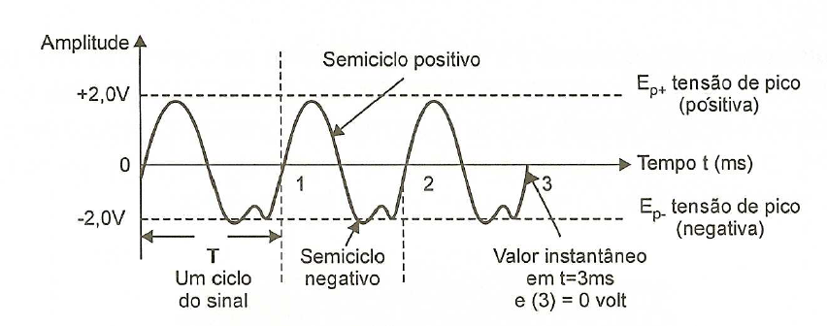
Sinal Periódico Assimétrico

Slide 12
Sinal Periódico Simétrico

Slide 13
Parâmetros e Unidades de Medidas
Alguns parâmetros utilizados nas medidas dos sinais da informação são:
Tensão(E);
Intensidade da corrente elétrica(I);
Fase;
Potência Elétrica(P).

Slide 14
Tensão Elétrica(E)
É a diferença de potencial elétrico entre 2 pontos. Medido em Volt[V].
Ao ser aplicada sobre uma resistência R, gera uma corrente I no circuito, seguindo a lei de Ohm:
E = R . I

Slide 15
Corrente Elétrica(I)
Fluxo ordenado de partícula portadoras de carga elétrica. Medida em Ampère[A].
Obedecendo a lei de Ohm e conhecendo os valores da tensão e da resistência, pode-se calcular também a corrente.
Pode ser dividida em corrente contínua(fluxo ordenado de elétrons sempre numa direção) e corrente alternada(sentido varia no tempo).

Slide 16
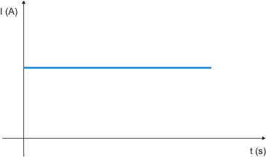
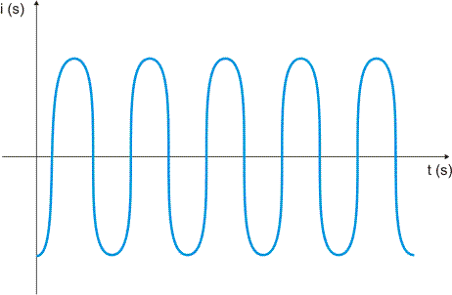
Corrente Elétrica(I)

Slide 17
Frequência(f)
Quantidade de ciclos por segundo do sinal periódico gerado. Medido em Hertz(Hz).

Slide 18
Fase
Medida, em tempo ou em ângulo, obtida em relação a uma referência fixa ou comparativa entre sinais.
Um sinal pode estar em fase, atrasado ou adiantado em relação a outro sinal.
A diferença de tempo entre sinais é chamado de retardo ou delay. Pode ser visto no osciloscópio.

Slide 19
Fase

Slide 20
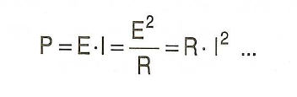
Potência Elétrica(P)
Equivale à energia elétrica gerada por uma fonte ou dissipada por uma carga. É medida em watt(w).
Pela lei de Ohm, pode-se ser calculada a potência dissipada por uma carga resistiva:

Slide 21
Potência Elétrica
Em telecomunicações, os sinais são transmitidos em níveis muito baixos de potência. Sinais de menor potência necessitam de amplificadores de potência.
Por isso, o valor de uma potência elétrica é dado utilizando-se múltiplos e submúltiplos de watt, como miliwatt(mW) ou megawatt(MW).

Slide 22
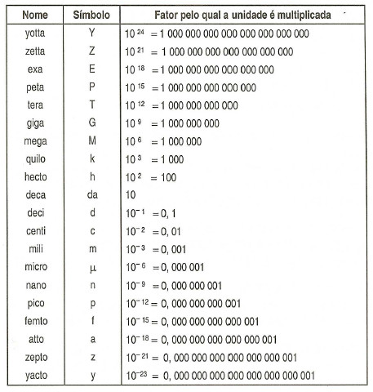

Slide 23
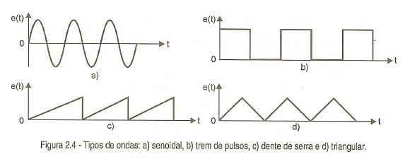
Onda
Sequência contínua do sinal gerado por uma fonte.
Uma onda pode ser usada no processo de modulação para possibilitar a transmissão de dados. Esta onda é chamada de portadora.

Slide 24
Modulação
Modulação é o processo na qual a informação é adicionada a ondas eletromagnéticas.
Desta forma, qualquer tipo de informação, até mesmo a voz humana ou transmissão de dados, é transmitida numa onda eletromagnética.
O transmissor adiciona a informação numa onda básica de tal forma que poderá ser recuperada na parte receptora através de um processo reverso chamado demodulação.

Slide 25
Modulação
Modulação consiste em fazer com que um parâmetro da onda portadora mude de valor de acordo com a variação do sinal modulante(normalmente uma senóide), que é a informação que se deseja transmitir.
Os parâmetros que, normalmente, são alterados são:
Amplitude;
Frequência ;
Fase.

Slide 26
Modulação
Destacam-se dois tipos básicos de modulação:
MODULAÇÃO ANALÓGICA;
MODULAÇÃO DIGITAL.
Ambas modulações são utilizados nos sistemas de comunicação conforme o tipo de sinal que se quer transmitir.

Slide 27
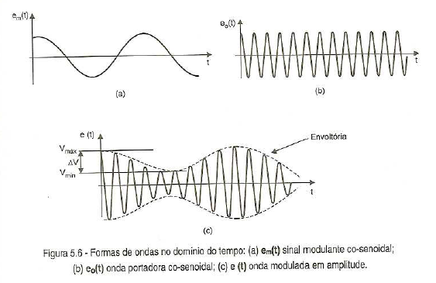
Modulação
Modulação em Amplitude:

Slide 28
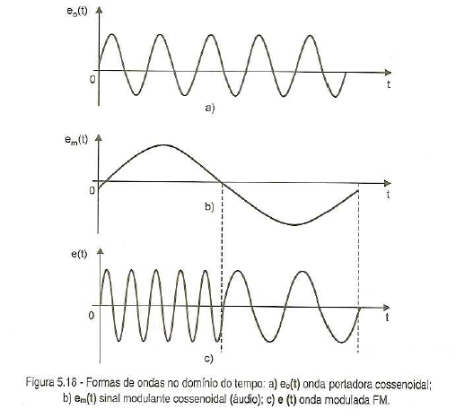
Modulação
Modulação em frequência:

Slide 29
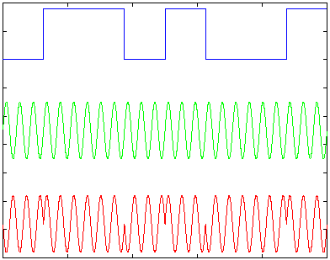
Modulação
Modulação em fase:

Slide 30
Multiplexação
Multiplexação consiste em agrupar em único meio de transmissão um grupo de canais de transmissão.
A multiplexação em redes de comutação de circuitos é caracterizada em:
FDM (frequency division multiplexing);
TDM (time division multiplexing).

Slide 31
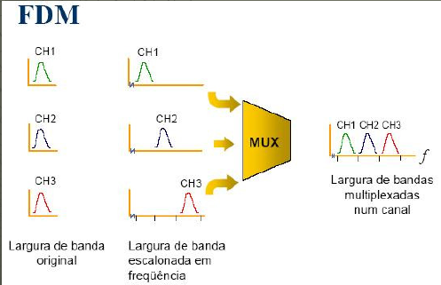
Multiplexação
Na multiplexação FDM (frequency division multiplexing), o espectro de frequência de um enlace é compartilhado entre canais lógicos, com cada usuário tendo posse exclusiva de uma faixa de frequência;

Slide 32
Multiplexação
A FDM (Frenquency Division Multiplexing) usa diferentes frequências.
Receptor sintoniza a frequência específica para extrair a modulação de um canal.
Frequências devem ser separadas para evitar interferência.
Exigem uma determinada largura de banda, em redes telefônicas o valor é de 4Khz (4mil Hertz ou 4 mil ciclos por segundo) e em estações de rádio exigem em torno de 88MHz e 108MHz.

Slide 33
Multiplexação
A TDM (Time Division Multiplexing) usa apenas uma frequência e envia os bits sequencialmente. O tempo é dividido em quadros de duração fixa, e cada quadro é dividido em um número fixo de compartimentos (slots).
Esses compartimentos ficam reservados para uso exclusivo da conexão.

Slide 34
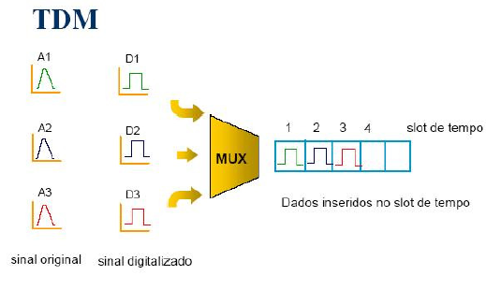
Multiplexação
TDM:

Slide 35
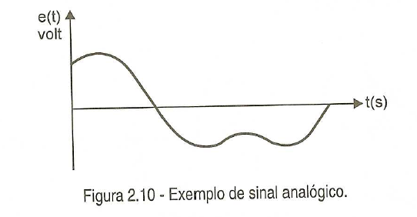
Sinais Analógicos
Obtidos diretamente dos transdutores em pequenas amplitudes. Daí, há a necessidade de amplificação.
Ex: Voz.

Slide 36
Voz
Espectro apresenta sinais de frequência entre 300 e 3400 Hz.
Inteligibilidade da voz: B = 3400Hz – 300Hz = 3100Hz.
Para telefonia, usamos B= 4Khz para canal de voz.
Para AM: B = 5KHz e para FM: B = 15KHz. No caso da TV: B= 6 MHz( 4MHz para vídeo).

Slide 37

Senóide e Cossenóide
Sinais analógicos fundamentais.
Baseados nas funções seno e cosseno.
Descritos pela seguinte expressão matemática:

Slide 38


Senóide e Cossenóide
Onde:
.
F é a frequência em Hertz, dada por:

Slide 39
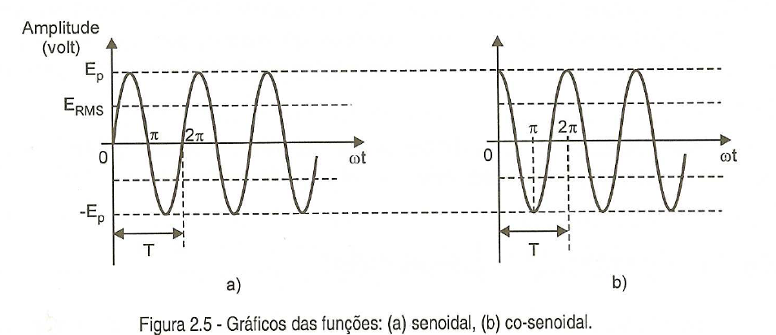
Senóide e Cossenóide
A diferença entre uma senóide e uma cossenóide é a defasagem de 90° na fase do sinal, já que amplitude e frequência são semelhantes. Como abaixo:

Slide 40
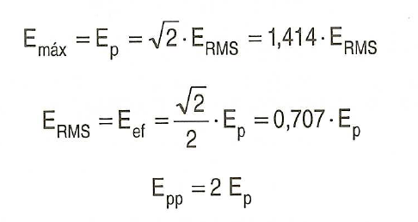
Senóide e Cossenóide
As relações entre as tensões de valores máximo (E_{max}) ou de pico(E_{p}), pico a pico(E_{pp}), eficaz( E ) ou RMS são:

Slide 41
Senóide e Cossenóide
O valor eficaz RMS( Root Mean Square) da onda senoidal equivale ao valor da tensão contínua que produz o mesmo efeito térmico quando aplicada sobre uma carga resistiva R.

Slide 42
Transdutores
Transdutor é todo dispositivo capaz de transformar uma forma de energia em outra.
Ex:
Microfone – converte ondas sonoras em sinais elétricos.
Alto-falante – converte sinais elétricos em ondas sonoras
LED – converte energia elétrica em luz.
Fototransistor - converte luz em energia elétrica.

Slide 43
Sensores
Dispositivo que modifica uma característica intrínseca quando ocorre variação física no ambiente externo para o qual o dispositivo é sensível.
Ex:
Fotorresistor ou LDR: resistor que varia seu valor ôhmico de acordo com a luminosidade do ambiente. Usado na iluminação das ruas.
Termistor: Resistor que varia seu valor ôhmico de acordo com a temperatura ambiente. Usado em sistemas modernos de refrigeração.

Slide 44
Sensores
CCD( charge-coupled device): utilizado na captura de imagens. Lentes permitem que a luminosidade incida sobre vários pixels(pigmentos fotossensíveis), que são sensibilizados e geram cargas elétricas. Um circuito externo faz a captura da imagem capturada.
CMOS(complimentary metal-oxide semiconductor): Mesma finalidade do CCD. Há um amplificador de sinal para cada pixel. Consome menos energia da fonte e é mais susceptível a ruído.

Slide 45
Amplificadores
Dispositivo que eleva o nível do sinal elétrico da informação em tensão ou corrente elétrica.
A missão do amplificador é reproduzir o sinal na sua forma original. Quando não há isso, diz-se que houve distorção.
De acordo com o tipo de sinal que trabalha, o amplificador pode ser classificado em amplificador de áudio, de vídeo ou de RF.

Slide 46
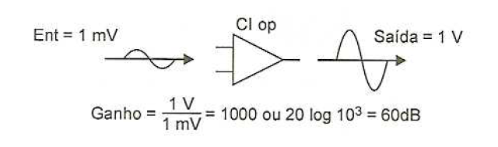
Amplificadores
Ganho de amplificação: indica em quantas vezes o sinal foi amplificado. É medido em dB. É calculado da seguinte forma:

Slide 47
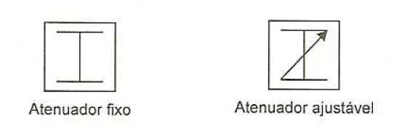
Atenuadores
Realizam papel oposto ao do amplificador. Ex: Divisor de tensão nos circuitos elétricos.
São estruturas passivas formadas por resistores que dissipam parte da energia em forma de calor (efeito Joule).

Slide 48
Acopladores
Acoplador é uma estrutura usada para transferir energia de um estágio de um circuito para outro.
A maior transferência de potência se dá quando há o casamento das impedâncias dos estágios.

Slide 49
Acopladores
Tipos de acoplamentos:
Direto: realizado por um condutor elétrico.
Resistivo: feito por um resistor elétrico.
Indutivo: realizado por um transformador com enrolamentos primário e secundário.

Slide 50
Acopladores
Capacitivo: utiliza um capacitor de acoplamento.
Misto: feito por um circuito R(resistor), L(inndutor), C(capacitor).
Óptico: Transfere o sinal elétrico da linha para o circuito eletrônico praticamente sem ruído. Composto por um LED e um fototransistor.

Slide 51
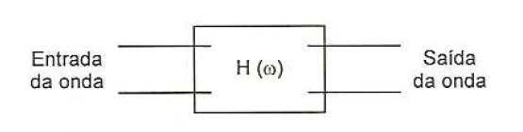
Filtros
Estruturas elétricas ou eletrônicas que permitem, impedem ou retardam a passagem de sinais elétricos em determinadas frequências. Ex: Equalizador de áudio.
Estrutura básica de um filtro:

Slide 52
Filtros
Os filtros são divididos em 2 tipos:
Passivos: formados por componentes passivos R, L e C que dissipam energia e, por isso, o sinal na saída está sempre atenuado.
Ativo: opera com um ou mais CI op (circuito integrado operacional) e tem a vantagem de proporcionar ganho ao sinal. O filtro ativo filtra amplificando o sinal.

Slide 53
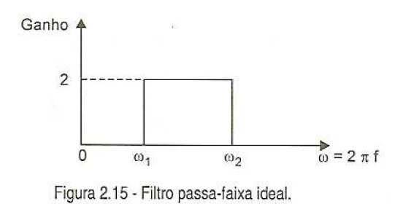
Filtros
Cada filtro possui seu fator de qualidade dado por:
Q = w₀ / w₂ – w₁

Slide 54
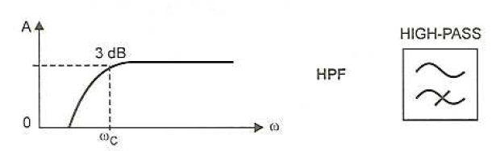
Filtros
Quanto à seleção de frequências, os filtros podem ser denominados assim:
Filtro passa-alta: permite a passagem de sinais elétricos no intervalo entre w_{c} e o infinito.

Slide 55
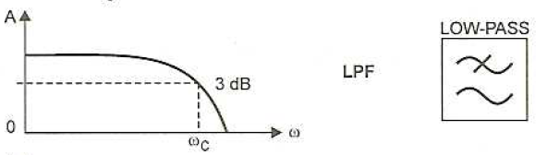
Filtros
Filtro passa-baixa: permite a passagem do sinal entre zero e a frequência de corte w_{c}

Slide 56
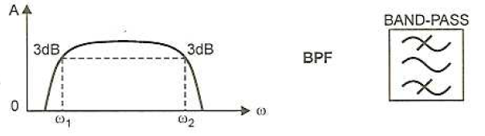
Filtros
Filtro passa-faixa: permite a passagem do sinal entre w₁ e w₂

Slide 57
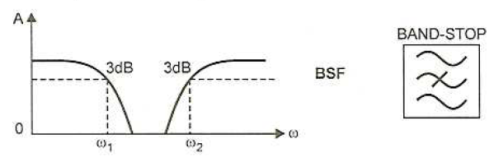
Filtros
Filtro rejeita-faixa: atenua o sinal entre w₁ e w₂

Slide 58
Sinais Digitais
São “sinais artificiais”: gerados por circuitos eletrônicos.
Podem ser armazenado em dispositivos de armazenamento.
Necessita de conversores D/A ou A/D para gerarem ou serem gerados a partir de sinais analógicos respectivamente.

Slide 59
Sinais Digitais x Analógicos
Imunidade ao o ruído elétrico:
O sinal digital apresenta uma imunidade ao ruído elétrico bem maior que o sinal analógico.
Armazenamento de Dados:
Os sinais digitais podem ser armazenados em circuitos de memória, CD-Rom, pen-drives. Já o sinal analógico é armazenado em fitas magnéticas(dispositivo em desuso).

Slide 60
Sinais Digitais x Analógicos
Transmissão:
A multiplexação utilizando sinais digitais supera com vantagens, em quantidade de canais e qualidade do sinal, a multiplexação que utiliza sinais analógicos.
Segurança da informação:
Os sinais digitais oferece facilidade à criptografia em relação aos sinais analógicos.

Slide 61
Sinais Digitais
Modos de Transmissão de Bits:
Modo em série: A transmissão da sequência de bits ocorre por um só canal.
Modo em Paralelo: Os bits são transmitidos, um a um, em múltiplos canais.

Slide 62
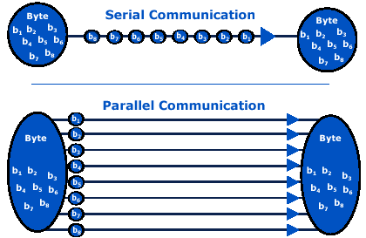
Sinais Digitais
Modos de Transmissão de Bits:

Slide 63
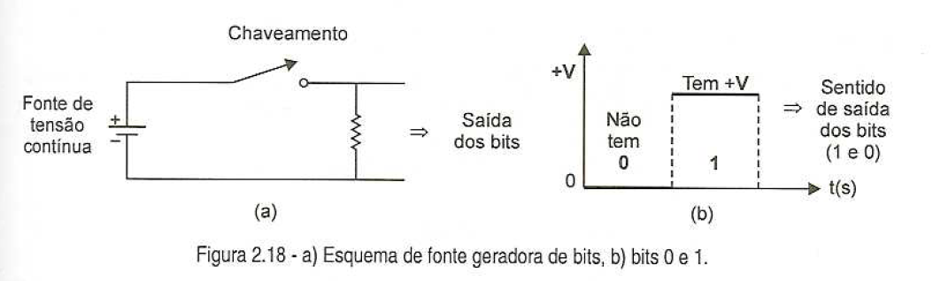
Geração de Bits
A informação digital é composta por pulsos gerados a partir do chaveamento eletrônico de uma fonte de tensão contínua.

Slide 64
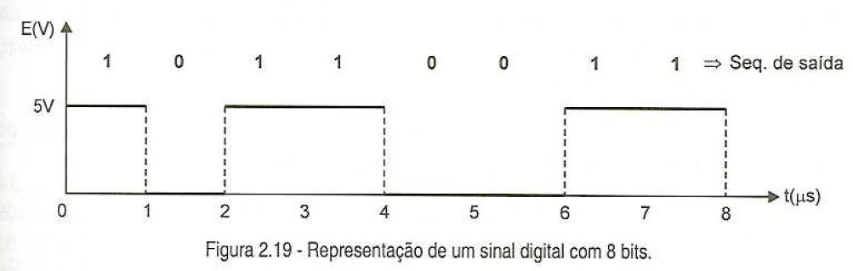
Geração de Bits
A largura do pulso ou tempo de duração de bit T_{b} é medido na unidade de tempo segundo(s), já a taxa de geração é dada em bits por segundo (bps).

Slide 65
Formatos dos sinais binários
As formas de apresentação dos sinais binários são as seguintes:
Polar, unipolar ou on-off: É a forma mais utilizada. O bit um é representado pelo pulso positivo e o não há pulso na ocorrência de bit zero.
Bipolar sem retorno a zero: O bit um é representado pelo pulso positivo e o bit zero é representado pelo pulso negativo.

Slide 66
Formatos dos sinais binários
Bipolar com retorno a zero ou pseudoternária: o bit 1 é representado por pulsos positivos e negativos usados alternadamente a cada ocorrência de 1 e não há pulso na ocorrência de zero.
Manchester ou sinalização bifásica de banda básica: o bit 1 é representado por um pulso positivo seguido de um negativo, bit zero são 2 pulsos reversos e todos os bits tem a metade da duração de um pulso de referência polar. Muito usado nos sistemas digitais com fibras ópticas.

Slide 67
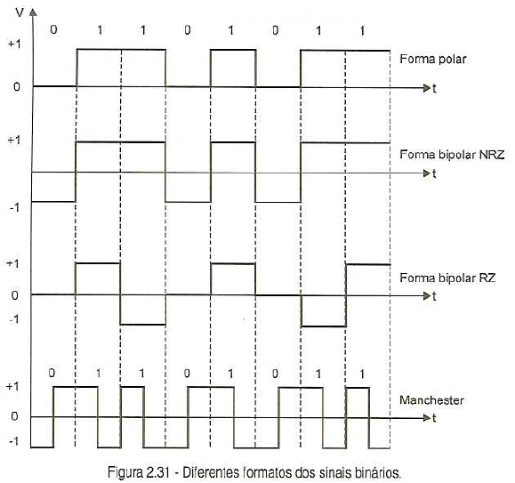
Formatos dos sinais binários

Slide 68
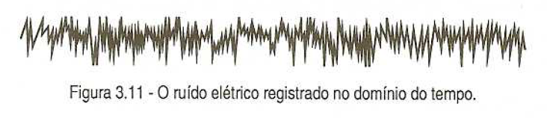
Ruído Elétrico
O ruído é o inimigo número 1 das comunicações.
Possui comportamento aleatório, amplitudes e fases variáveis, presente em todo o espectro de frequências, particularmente no canal rádio.

Slide 69
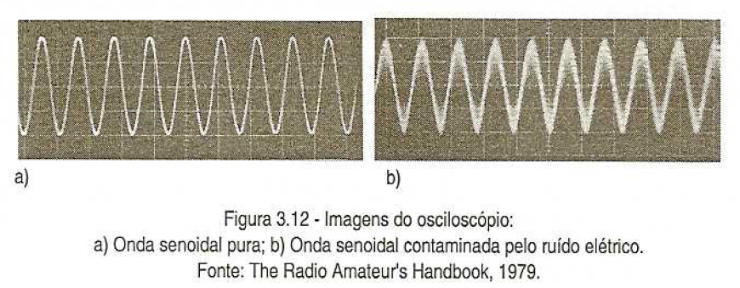
Ruído Elétrico
Origina-se pela agitação térmica dos elétrons existentes na atmosfera.

Slide 70
Ruído Elétrico
A natureza possui diversas fontes de ruído.
Os ruídos podem ser classificados em 2 tipos principais de modo de agressão:
Ruído externo: captado pela antena e amplificador
Ruído interno dos equipamentos (amplificador ou receptor).

Slide 71
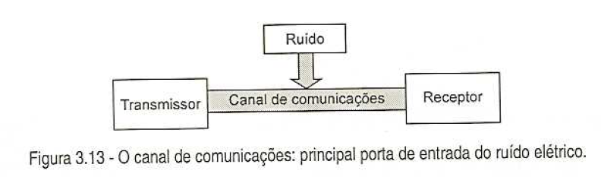
Fontes externas de ruído
Atuam no canal de comunicações.

Slide 72
Fontes externas de ruído
Tipos de ruídos causados por fontes externas:
Ruído atmosférico: Resulta de descargas elétricas na atmosfera(raios).
Maior incidência na região dos trópicos.
Afeta sobremaneira as comunicações rádio em alta frequência (3 a 30 MHz).
Em comunicações digitais, promove a destruição de várias sequências de bits (efeito rajada). Gera a perda da informação. Código corretores de erros inibem sua ação.

Slide 73
Fontes externas de ruído
Ruído cósmico: Gerado por distúrbios ocorridos fora da Terra, por diversas fontes do espaço interestelar.
Maior intensidade em frequências acima de 20Mhz.
O Sol é a maior fonte de ruído cósmico.
Eventualmente, o nível do ruído gerado pelo Sol pode queimar equipamentos eletrônicos de recepção de satélites.

Slide 74
Fontes externas de ruído
Ruído provocado pelo homem: Gerado por aparelho, máquina ou dispositivo fabricado pelo homem.
Exemplos: ruído gerado por motores elétricos; ruídos gerados por motores de ignição de automóveis. Por isso, é melhor que se utilize comunicações radioveiculares em automóveis movidos a Diesel que não precisam de ignição.

Slide 75
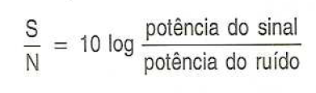
Relação Sinal/Ruído
Elemento muito importante para as telecomunicações.
Representada por S/N e dada em dB.

Slide 76

Relação Sinal/Ruído
Se elevado em relação ao sinal, o ruído pode tornar a informação ininteligível e até inviabilizar a comunicação.
À saída do demodulador, pode ser dada por:

Slide 77
Relação Sinal/Ruído
Onde:
m e β são, respectivamente, os índices de modulação AM e FM e S/N tem valor em dB.
As expressões acima são válidas apenas para valores acima do limiar de funcionamento do estágio do demodulador ,que é tipicamente acima de 10 dB.

Slide 78
Relação Sinal/Ruído
Elementos importantes nas técnicas para aumentar relação sinal/ ruído:
Potência de transmissão;
Ganho das antenas(transmissora e receptora);
Figura de ruído do receptor;
Tipo de demodulador (AM e FM);
Circuito anti-ruído do receptor;

Slide 79
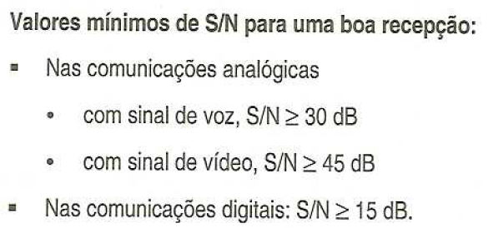
Relação Sinal/Ruído
Os diferentes enlaces de comunicação, analógicos ou digitais, exigem um valor de S/N mínimo na recepção para que as comunicações ocorram com boa qualidade de sinal:

Slide 80
Fonte interna de ruído
Nos amplificadores, o ruído interno ou ruído térmico é gerado pela colisão de elétrons, quando da passagem da corrente elétrica nos componentes resistivos do circuito: resistores, diodos e transistores.
Os circuitos eletrônicos geram 2 tipos de ruídos:
Ruído de disparo: gerado por válvulas e semicondutores.
Ruído térmico: gerado em componentes resistivos.

Slide 81
Fonte interna de ruído
Estes 2 tipos de ruído devem ser tratados como ruídos brancos.
Ruído branco(white noise) é um ruído presente em todo o espectro de frequência com densidade espectral constante.
Densidade espectral de ruído (N₀ ) é a potência de ruído por hertz da faixa.

Slide 82
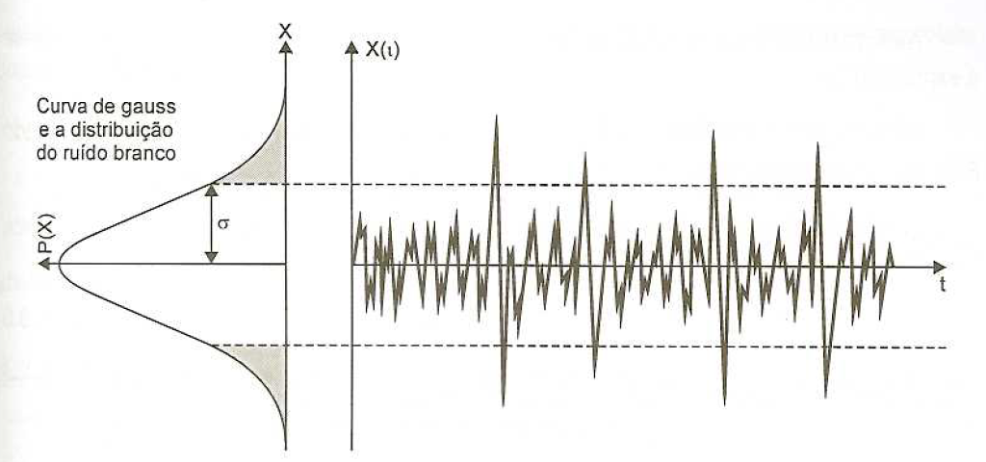
Fonte interna de ruído
O ruído branco recebeu esse nome graças às suas flutuações que são semelhantes às flutuações existentes na cor branca.

Slide 83
Fonte interna de ruído
O ruído branco é um ruído bem comportado, com distribuição gaussiana, média zero e variância σ (sigma).
Por isso, é utilizado como modelo de ruído para facilitar os estudos em telecomunicações.
Costuma ser designado pela sigla AWGN (Additive White Gaussian Noise).

Slide 84
Figura de Ruído
Equipamentos receptores e amplificadores são montados com esquemas de amplificadores em cascata.
Assim, o ruído elétrico gerado no primeiro estágio é amplificado pelos demais e cada um deles contribui com uma parcela de ruído. Além disso, o sistema ainda amplifica o ruído externo captado pela antena junto com o sinal.

Slide 85
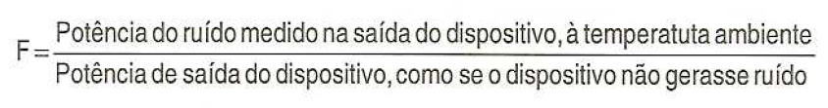
Figura de Ruído
A figura de ruído interno gerado por um dispositivo é expressa pela seguinte expressão , F:
Quanto menor for o ruído, melhor será o sistema; Portanto, quanto menor a figura de ruído, melhor.

Slide 86
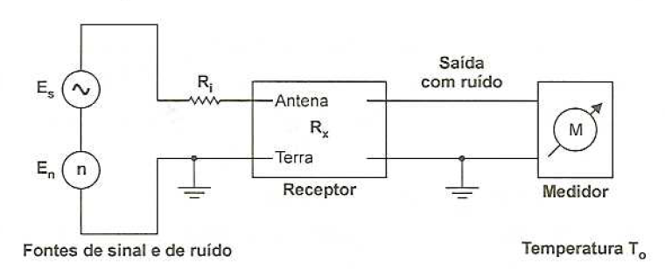
Figura de Ruído
Na prática, a figura de ruído de um receptor, na temperatura T₀, é obtida através da montagem de um esquema como o abaixo:

Slide 87

Figura de Ruído
O valor da figura de ruído deve ser especificado, segundo Friis, por conveniência de cálculo, em 290k (17°C).
A Temperatura Efetiva de Ruído T_{e} do dispositivo é dada pela expressão:

Slide 88
Figura de Ruído
Onde:
T₀ : temperatura ambiente em Kelvin, com valores típicos entre 290k e 300k (17° e 27° respectivamente).
Assim, a temperatura de 0 k(zero absoluto ou -273°C) não mais circula corrente elétrica no dispositivo e tem-se T_{e} = 0.

Slide 89
Figura de Ruído
Ordem de grandeza de F: Um receptor de muito boa qualidade, com B de 27MHZ, usado em comunicações digitais a 140 Mbits/s, é oferecido comercialmente com F <=4 dB.
A antena receptora é a porta de entrada de ruído no sistema rádio.
Quanto maior for B de canal, maior será o nível de ruído recebido e amplificado.

Slide 90

Potência de ruído
A potência de ruído sobre uma carga resistiva situada na saída do amplificador é dada pela seguinte expressão:
Onde:
P_{n} = Potência de ruído (w).
K = constante de Boltzmann = 1,38 . 10⁻²³ joules/kelvin
T₀ = Temperatura ambiente em kelvin;
B = banda do canal, em Hz.

Slide 91

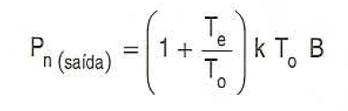
Potência de ruído
Assim, a potência de ruído na saída do receptor será dada por:
ou

Slide 92

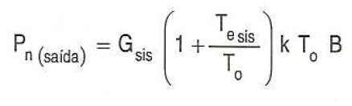
Potência de ruído
Quando considerarmos os ganhos dos estágios amplificadores em cascata, o ganho do sistema de amplificação será incluído nos cálculos e a potência de ruído na saída será:
ou

Slide 93

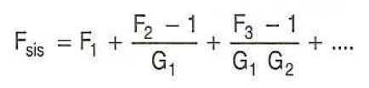
Potência de Ruído
Onde:
Gsis = ganho total de amplificação do sistema devido aos estágios em cascata, dado pela seguinte expressão:
Fsis = figura de ruído total do sistema, expresso por:

Slide 94
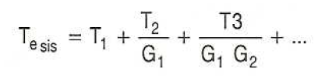
Potência de Ruído
Te sis = temperatura efetiva do sistema para estágios em cascata, dado por:

Slide 95
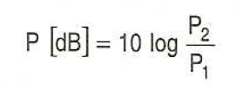
Decibel(dB)
O decibel é uma poderosa ferramenta utilizada nos cálculos em telecomunicações.
A relação entre 2 potências é dada em decibéis através do cálculo:

Slide 96

Decibel(dB)
Entre tensões, o valor equivalente em dB é calculado assim:
Se o valor da potência estiver relacionado a 1 watt, o resultado será expresso em dBw. Se o valor da tensão estiver relacionado a 1 volt, o resultado será expresso em dBV.

Slide 97
Decibel(dB)
A conversão em dB de valores numéricos n como figura de ruído, ganho de antena, etc., aplica-se 10 log n.
Miliwatt[mw] -> dBm
Microwatt[μw] -> dBμ

Slide 98
Decibel(dB)
Regras básicas de operação:
Somam-se e subtraem-se dB com dBw, dBm e dBμ.
Não se somam nem se subtraem dBw com dbW, dbm com dBm e dBμ com dBμ.
A diferença entre 2 valores em dBw, 2 valores em dBm ou 2 valores dBμ é expressa em dB.

Slide 99
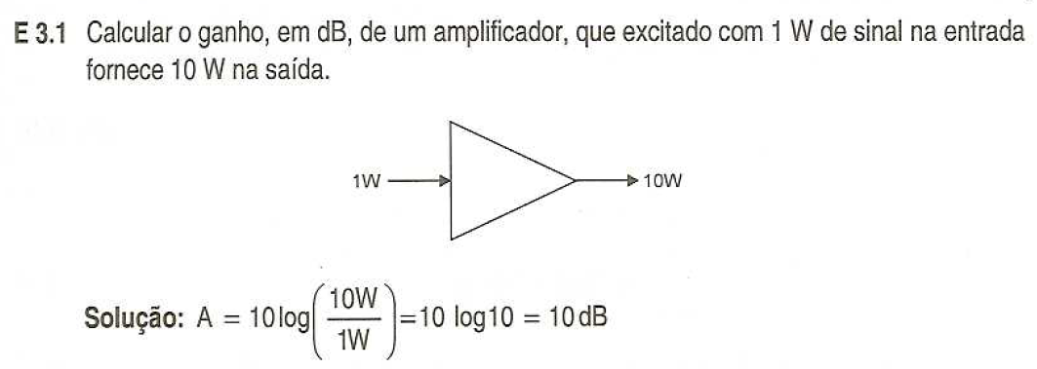
Decibel(dB)
Exemplos:

Slide 100
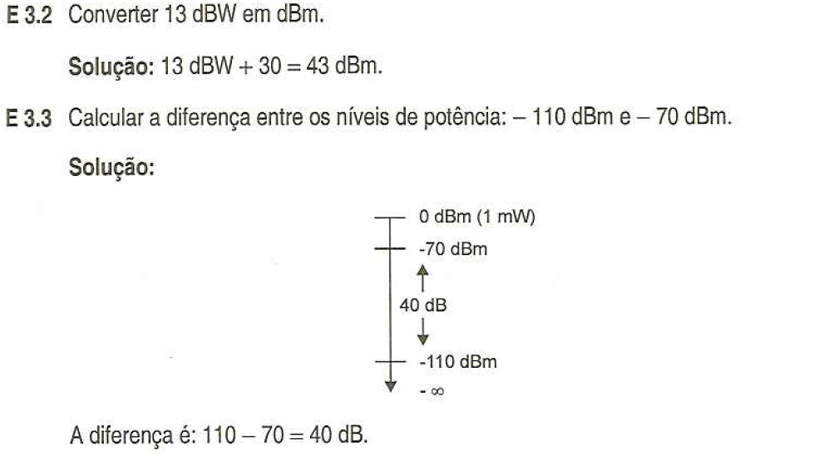
Decibel(dB)
Exemplos:

Slide 101
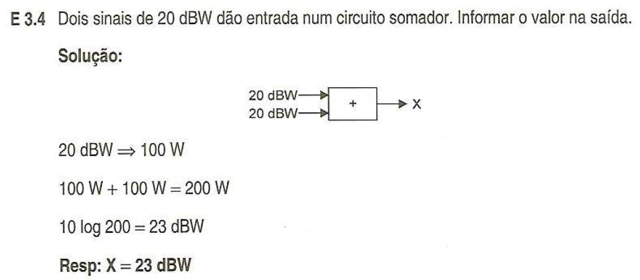
Decibel(dB)
Exemplos:

Slide 102
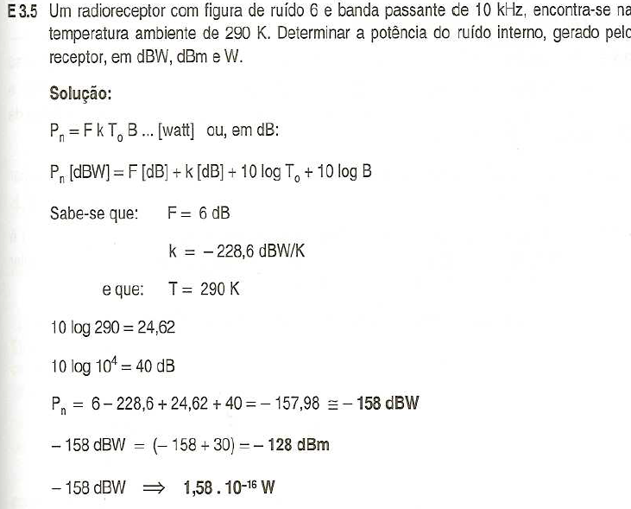
Decibel(dB)
Exemplos:

